Slide 1
Présentation
Liste des fonctionnalités :
● F1 : Un utilisateur doit pouvoir consulter les informations des sites
d’escalades (secteurs, voies, longueurs, etc.).
● F2 : Un utilisateur doit pouvoir faire une recherche à l’aide de plusieurs
critères pour trouver un site de grimpe et consulter le résultat de cette
recherche. Les critères peuvent être le lieu, la cotation, le nombre de
secteurs, etc.
● F3 : Un utilisateur doit pouvoir s’inscrire gratuitement sur le site.
● F4 : Un utilisateur connecté doit pouvoir partager des informations sur un
site d’escalade (secteurs, voies, longueurs, etc.).

Slide 2
Présentation
Liste des fonctionnalités :
● F5 : Un utilisateur connecté doit pouvoir laisser des commentaires sur les
pages des sites d’escalade.
● F6 : Un membre de l'association doit pouvoir taguer un site d’escalade
enregistré sur la plateforme comme « Officiel Les amis de l’escalade ».
● F7 : Un membre de l'association doit pouvoir modifier et supprimer un
Commentaire.
● F8 : Un utilisateur connecté doit pouvoir enregistrer dans son espace
personnel les topos qu’ils possèdent et préciser si ces derniers sont
disponibles pour être prêtés ou non.

Slide 3
Présentation
Liste des fonctionnalités :
● F9 : Un utilisateur connecté doit pouvoir consulter la liste des topos
disponibles par d’autres utilisateurs et faire une demande de réservation.
La réservation n’inclut pas les notions de date de début et date de fin.
● F10 : Un utilisateur connecté doit pouvoir accepter une demande de
réservation. Si une réservation est acceptée, automatiquement le topo
devient indisponible. L’utilisateur connecté pourra ensuite de nouveau
changer le statut du topo en « disponible ».
La plateforme se contente de mettre en contact les deux parties pour le
prêt d’un topo (par échange de coordonnées).

Slide 4
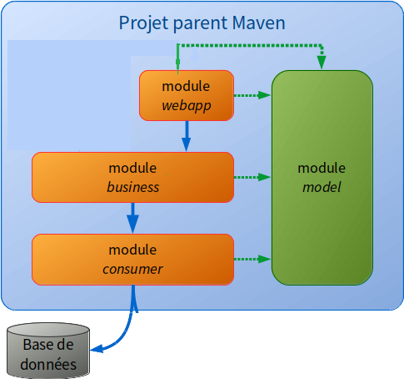
Projet multi-modules Maven

Slide 5
Projet multi-modules Maven
La couche WebApp contient les parties Contrôleur et Vue du patron MVC.
La couche WebApp fait appel à la couche Business.
Celle-ci est responsable de la logique métier de l'application,
c'est-à-dire de l'implémentation des règles de gestion fonctionnelles.
La couche Business fait appelle la couche Consumer, pour les accès
à la base de données. C'est dans cette couche que l'on retrouve le patron DAO.
Et toutes ces couches partagent une « vision commune » du domaine fonctionnel
en s'appuyant sur la couche Modèle. En effet, ce modèle contient les JavaBeans
manipulés dans l'application.

Slide 6
API Criteria Builder
L'API Criteria est une API utilisée pour définir des requêtes.
C'est une méthode alternative aux requêtes JPQL.
Ces requêtes sont sûres, portables et faciles à modifier en changeant la syntaxe.
Et comme le JPQL, elle suit un schéma d'abstraction des objets intégrés.
Le principal avantage de l'API Criteria est que les erreurs peuvent être détectées plus tôt au cours de la compilation. Les requêtes JPQL basées sur des chaînes de caractères et les requêtes basées sur des critères JPA sont identiques en termes de performance et d'efficacité.

